Slide 1

স্বাগতম

Slide 2

পরিচিতি
মোঃ হাফিজুর রহমান
প্রভাষক, সমাজবিজ্ঞান বিভাগ
শরণখোলা সরকারি কলেজ
শরণখোলা, বাগেরহাট।
মোবাইল নং-০১৭৪০-৪২৯৯৪৩
বাতায়ন আইডি- hafiz1984
শ্রেণি : একাদশ
বিষয় : সমাজবিজ্ঞান ১ম পত্র
অধ্যায় : নবম
পাঠ : ৩
সময় : ৫০ মিনিট

Slide 3
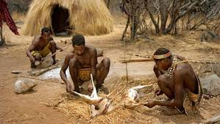
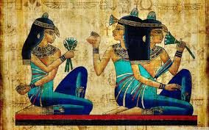
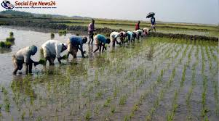
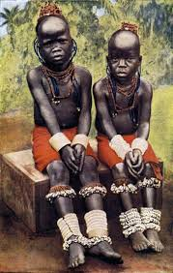
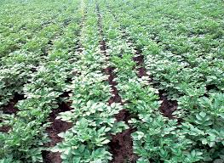
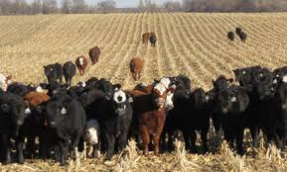
নিচের ছবিগুলো লক্ষ্য কর

Slide 4
আজকের পাঠ
“বিভিন্ন সমাজে সম্পত্তির বিবর্তনের ধারা”

Slide 5
এই পাঠ শেষে শিক্ষার্থীরা …
সম্পত্তি সম্পর্কে বলতে পারবে
বিভিন্ন সমাজে সম্পত্তির বিবর্তন ধারা ব্যাখ্যা করতে পারবে
বিভিন্ন সমাজে সম্পত্তির বিবর্তন ধারা বিশ্লেষণ করতে পারবে

Slide 6

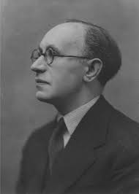
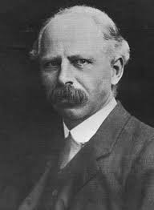
সম্পত্তি?
মরিস এন্ডারসন
মরিস জিন্সবার্গ
এল,টি হবহাউজ
এল, টি হবহাউজ বলেন, “সম্পত্তি বলতে বস্তুর ওপর মানুষের নিয়ন্ত্রণকে বোঝায়। এই নিয়ন্ত্রণ সমাজ দ্বারা স্বীকৃত এবং মোটামুটি স্থায়ী ও নিরঙ্কুশ প্রকৃতির”।
মরিস এন্ডারসন এর মতে, “সম্পত্তি হলো বস্তু ও সেবা, যা সমাজ কর্তৃক ব্যক্তি বা ব্যাক্তিদের মালিক হওয়ার, ব্যবহারের এবং পরিত্যাগের একচেটিয়া অধিকারসহ প্রদান করা হয়”।
মরিস জিন্সবার্গ এর মতানুসারে, “সম্পত্তি হলো অধিকার ও আইনগত বিষয়, যা বস্তু বা বস্তুরুপে গৃহীত ব্যক্তির উপর নিয়ন্ত্রণের ভিত্তিতে ব্যক্তি বা গোষ্ঠীর সম্পর্ক নির্ধারণ করে ”

Slide 7
একনজরে বিভিন্ন সমাজে সম্পত্তির বিবর্তন ধারা
আদিম সমাজে সম্পত্তি
পশুচারণ সমাজে সম্পত্তি
কৃষি সমাজে সম্পত্তি
শিল্প সমাজে সম্পত্তি

Slide 8

একক কাজ
এল, টি হবহাউজ এর সম্পত্তির সংজ্ঞাটি লিখ।

Slide 9
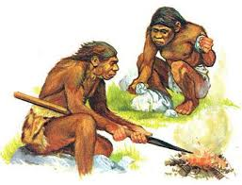
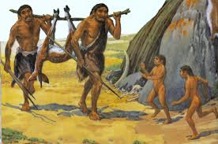
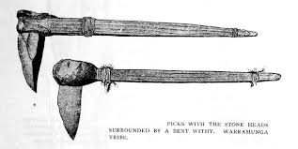
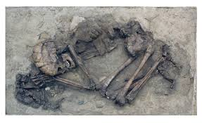
আদিম সমাজের সম্পত্তি
এ সমাজে কোন ব্যক্তিগত সম্পত্তি ছিলনা। ফলমূল সংগ্রহ, মাছ শিকার, পশু শিকার ইত্যাদি ছিল তাদের কাজ।

Slide 10
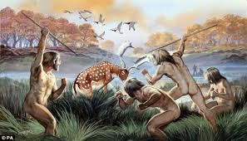
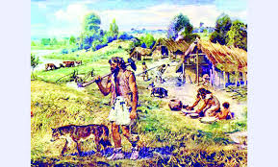

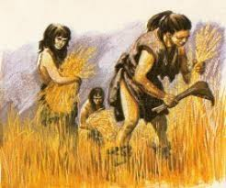
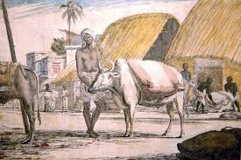
পশুচারণ সমাজে সম্পত্তি
বনের পশু বশ করে গৃহে লালন পালন করা হয়। মহিলারা শাকসবজি উৎপাদন কিংবা গৃহ শিল্প কাজে মনোনিবেশ করে। সম্পত্তিতে ব্যক্তিগত মালিকানা দানা বাধতে থাকে।

Slide 11
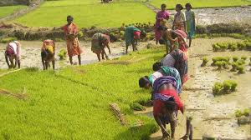
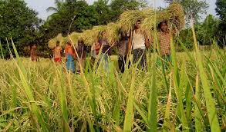
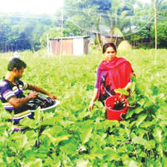
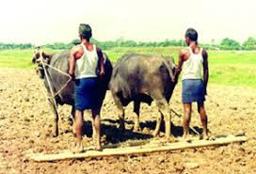
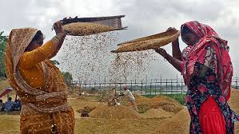
কৃষি সমাজে সম্পত্তি
এ সমাজে জমিই ছিল মূল সম্পত্তি।সামাজিক, রাজনৈতিক, মানুষের মর্যাদাও পরিপূর্ণভাবে জমির মালিকানার ওপর নির্ভরশীল ছিল।

Slide 12
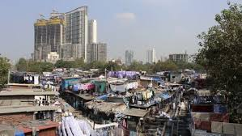

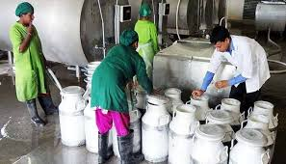

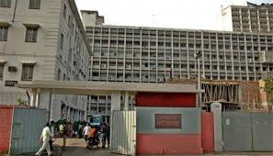
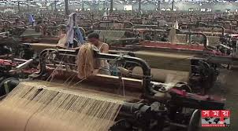
শিল্প সমাজে সম্পত্তি
ব্যক্তিগত সম্পত্তির ধারনার পূর্ণ বিকাশ ঘটে

Slide 13

দলগত কাজ
আদিম সমাজের সম্পত্তি সম্পর্কে ধারনা দাও।

Slide 14
মূল্যায়ন
১। কোন সমাজে সম্পত্তিতে ব্যক্তিগত মালিকানা ছিলনা?
ক) আদিম খ) পশুচারণ গ) কৃষি ঘ) শিল্প
২। সম্পত্তির পরিপূর্ণ বিকাশ ঘটে কোন সমাজে?
ক) আদিম খ) পশুচারণ গ) কৃষি ঘ) শিল্প
৩। খাদ্যের অনিশ্চয়তা দূর হয় কোন সমাজে?
ক) আদিম খ) পশুচারণ গ) কৃষি ঘ) শিল্প

Slide 15
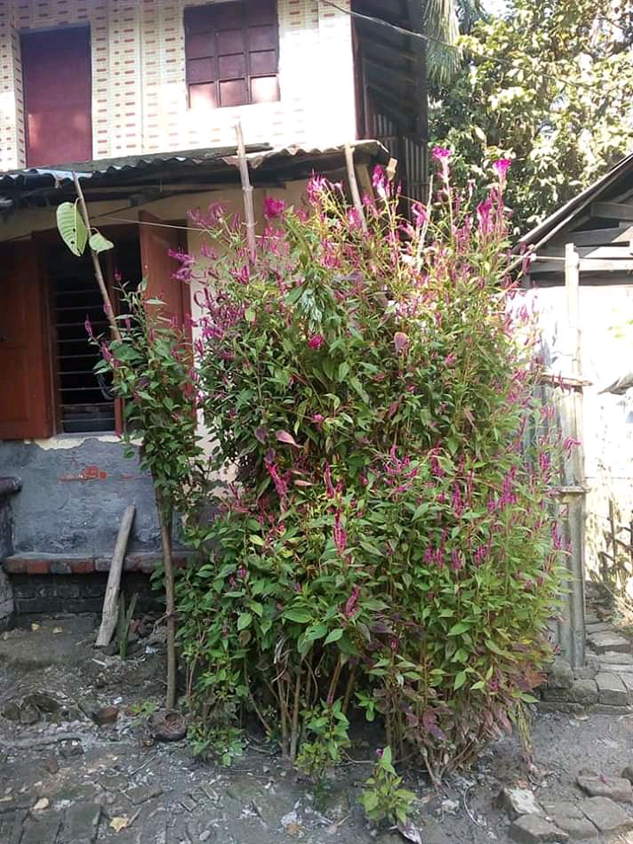
বাড়ির কাজ
“সম্পত্তির বিবর্তন ধারা বিশ্লেষণ কর।

Slide 16
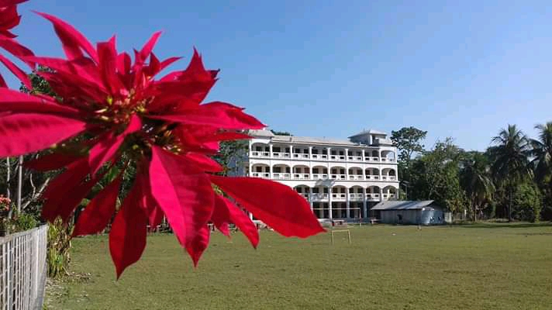
ধন্যবাদ

